Slide 1
UNIVERSIDAD AUTÓNOMA DEL ESTADO DE HIDALGO
Instituto de Ciencias Económico Administrativas

Slide 2
ÁREA ACADÉMICA:
COMERCIO EXTERIOR
TEMA
INTRODUCCIÓN A LA CADENA DE SUMINISTRO
PROFESORES:
Yanet Campos Hernández
Marlene Galindo Monroy
Aldo Carrasco Villegas
PERIODO
JULIO-DICIEMBRE 2017.

Slide 3
RESUMEN
Actualmente es necesario entender qué es una cadena de suministro y comprender el impacto que tienen
las decisiones relacionadas con ésta en la eficiencia y eficacia operacional de una compañía, así como su influencia en el desempeño y su papel en la estrategia competitiva de la empresa
El contexto de la cadena de suministro y de los diversos aspectos que necesitan tomarse en consideración al diseñarla, planearla u operarla, resultan ser herramientas necesarias para cualquier empresa que desee mantenerse en un mercado de forma competitiva

Slide 4
ABSTRACT
Currently it is necessary to understand what is a supply chain and understand the impact that decisions related to it efficiency and operational effectiveness of a company, as well as its influence on the performance and its role in the competitive strategy of the company
The context of the supply chain and the various aspects that need to be taken into consideration in the design, planning or operation, are necessary tools for any company wishing to stay in a market competitive way.

Slide 5
OBJETIVO GENERAL
Comprender el dinámico campo de la administración de operaciones y su relación con la cadena de suministros y manufactura localizando y reconociendo los límites interdepartamentales de la empresa, mediante el estudio de las relaciones de comunicación y operación de las distintas áreas, para ofrecer soluciones a un mayor número de problemas y fomentar el desarrollo de nuevos métodos de trabajo

Slide 6
OBJETIVOS ESPECÍFICOS
Comprender el dinámico campo de la administración de operaciones y su relación e importancia con la cadena de suministros
Conocer la meta de una cadena de suministro y explicar el impacto de las decisiones acerca de ésta en el éxito de la compañía.
Identificar las tres fases clave de decisión en la cadena de suministro y explicar el significado de cada una.
Describir el enfoque de ciclo y el enfoque de “empuje/tirón” (push-pull) de una cadena de suministro.
Describir los procesos macro de la cadena de suministro en una compañía.

Slide 7
Cadena de Suministro Definición
Esta formada por todas aquellas partes involucradas de manera directa o indirecta en la satisfacción de una solicitud de un cliente.
Es una secuencia de procesos y flujos que tienen lugar dentro y entre diferentes etapas y se combinan para satisfacer la necesidad que tiene el cliente de un producto.

Slide 8
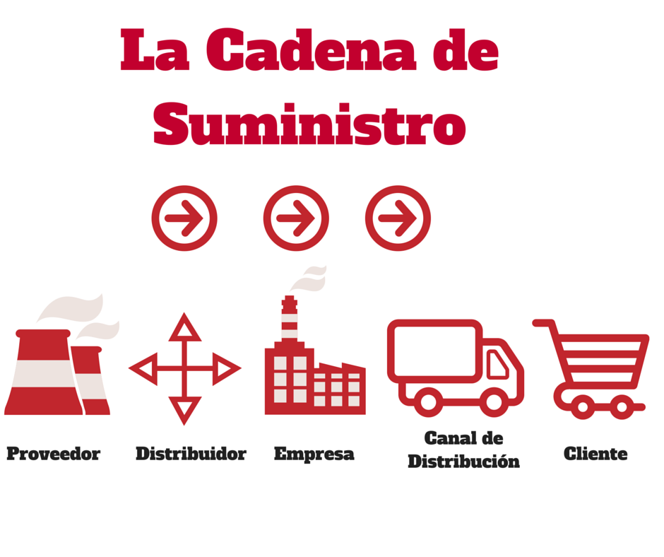
Administración de la Cadena de Suministro Integración
La administración de la cadena de suministro integra la administración de la oferta y la demanda dentro y a lo largo de las compañías.

Slide 9
Cadena de Suministro Etapas
Una cadena de suministro típica puede abarcar varias etapas que incluyen:
Clientes
Detallistas Mayoristas / Distribuidores.
Fabricantes.
Proveedores de componentes y materias primas.
Cada etapa en la cadena de suministro se conecta a través del flujo de PRODUCTOS, INFORMACIÓN Y FONDOS.

Slide 10
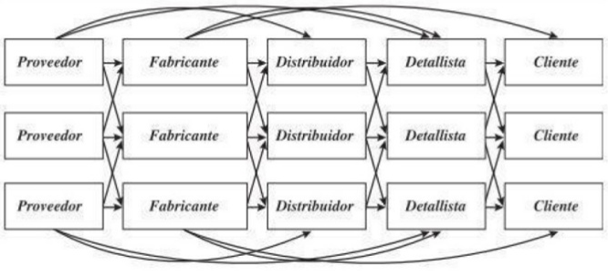
Cadena de Suministro Etapas
Ejemplo

Slide 11
Cadena de Suministro Etapas
CARACTERÍSTICAS
Es dinámica.
Implica un flujo constante de información, productos y fondos entre las diferentes etapas.
El cliente es parte integral de las cadenas de suministro.
Su propósito principal es satisfacer las necesidades del cliente y generar una ganancia.
La mayoría de las cadenas de suministro son una “red de suministro”.

Slide 12
Cadena de Suministro Etapas
Compañía maderera
Fabricante de papel
Empaques Tenneco
P&G y otros fabricantes
Wal-Mart o un CD de un tercero
Tienda Wal-Mart
Cliente
Fabricante de químico
Productor de plástico
Ejemplo de las etapas de la cadena de suministro de un detergente

Slide 13
Cadena de Suministro Objetivo
DEBE SER MAXIMIZAR EL VALOR TOTAL GENERADO.
La diferencia entre el precio que paga el cliente y la suma de todos los costos incurridos por la cadena para producir y distribuir el producto, representa la RENTABILIDAD de la cadena de suministro, es decir LA UTILIDAD TOTAL que se repartirá entre todas las etapas de la cadena

Slide 14
Cadena de Suministro Importancia
Las decisiones sobre el diseño, planeación y operación de la cadena de suministro desempeña un papel importante en el éxito o el fracaso de una compañía.

Slide 15
Cadena de Suministro Fases de Decisión
La administración exitosa de la cadena de suministro requiere tomar muchas decisiones relacionadas con el flujo de información, productos y fondos. Cada una de ellas debe tomarse para incrementar el superávit de la cadena de suministro. Estas decisiones se clasifican en tres categorías o fases:
Estrategia o diseño de la cadena de suministro,
Planeación de la cadena de suministro,
Operación de la cadena de suministro.

Slide 16
Cadena de Suministro Enfoque de los procesos
Existen dos diferentes formas de ver los procesos realizados en una cadena de suministro:
Enfoque de ciclo
Enfoque de empuje / tirón.

Slide 17
Cadena de Suministro Enfoque de los procesos
1. Enfoque de ciclo
Los procesos se dividen en series de ciclos, cada uno realizado en la interfase entre dos etapas sucesivas de una cadena de suministro.
Con base en las cinco etapas de una cadena de suministro, todos los procesos de ésta se pueden dividir en cuatro ciclos:
Ciclo del pedido del cliente
Ciclo de reabastecimiento
Ciclo de fabricación
Ciclo de abasto.

Slide 18
Cadena de Suministro Enfoque de los procesos
Cliente
1. Enfoque de ciclo
Ciclo del pedido
del cliente
Minorista
Cada ciclo ocurre en las cinco etapas de una cadena de suministro. Las cinco etapas dan por resultado cuatro ciclos de proceso en la cadena de suministro. No todas las cadenas de suministro tendrán claramente separados los cuatro ciclos.
Ciclo de
Reabastecimiento
Distribuidor
Ciclo de Fabricación
Fabricante
Ciclo de Abasto
Proveedor

Slide 19
Cadena de Suministro Enfoque de los procesos
1. Enfoque de ciclo
El enfoque de ciclo de una cadena de suministro define con claridad los procesos que comprende y los propietarios de cada proceso. Este enfoque es muy útil cuando se consideran las decisiones operacionales, ya que especifica las funciones y responsabilidades de cada miembro de la cadena de suministro, así como el resultado deseado de cada proceso.

Slide 20
Cadena de Suministro Enfoque de los procesos
2. Enfoque de Empuje / Tirón.
Todos los procesos de una cadena de suministro se clasifican dentro de una de dos categorías, dependiendo del momento de su ejecución en relación con la demanda del consumidor final.
PROCESO DE EMPUJE | PROCESO DE TIRÓN
La ejecución se inicia en anticipación a los pedidos de los clientes. | La ejecución se inicia en respuesta a un pedido del cliente
La demanda no se conoce y se debe pronosticar | Se conoce con certidumbre la demanda del cliente
Se les llama procesos especulativos, reaccionan a la demanda pronosticada | Se les llama procesos reactivos, reaccionan a la demanda del cliente

Slide 21
Cadena de Suministro Enfoque de los procesos
2. Enfoque de Empuje / Tirón.
Limites empuje/tirón
Proceso de empuje
Proceso de tirón
Proceso 1
Proceso 2
Proceso 3
Proceso K
Proceso K+1
Proceso N-1
Proceso N
Llega el pedido del cliente

Slide 22
Cadena de Suministro Procesos macro
Dentro de una empresa, todos las actividades de la cadena de suministro pertenecen a uno de los tres procesos macro (ARC, ACSI, ARP). La integración entre los tres procesos macro es necesaria para el éxito de la administración de la cadena de suministro.
Los tres procesos macro administran el flujo de información, productos y fondos requeridos para generar, recibir y cumplir la petición del cliente.

Slide 23
Cadena de Suministro Procesos macro
ADMINITRACIÓN DE LA RELACIÓN CON EL CLIENTE.
Todos los procesos que se centran en la interacción de la compañía con sus clientes.
Apunta a generar demanda por parte del cliente y a facilitar la colocación y el seguimiento de los pedidos. Incluye procesos de marketing, fijación de precios, ventas administración de pedidos y administración del centro de atención al cliente.
ARC
ADMINISTRACIÓN DE LA CADENA DE SUMINISTRO INTERNA
Todos los procesos internos de la empresa.
Apunta a satisfacer la demanda generada por el proceso ARC de manera oportuna y al menor costo posible. Incluye la planeación de la capacidad interna de producción y almacenamiento, la preparación de los planes de demanda y oferta y el surtido de pedidos reales
ACSI
ADMINISTRACIÓN DE LA RELACIÓN CON EL PROVEEDOR
Todos los procesos que se encuentran en la interacción de la compañía con sus proveedores.
Incluye la evaluación y la selección de proveedores, negociación de los términos del suministro y la comunicación respecto a nuevos productos y órdenes para los proveedores.
ARP

Slide 24
Cadena de Suministro Procesos macro
PROVEEDOR | COMPAÑÍA | CLIENTE
ARP | ACSI | ARC
Fuente Negociación Compra Colaboración para el diseño Colaboración para el suministro | Planeación estratégica Planeación de la demanda Planeación del suministro Cumplimiento Servicio de campo | Mercado Precio Venta Centro de llamadas Administración de los pedidos.

Slide 25
Referencias Bibliográficas:
Chase, R. B y Jacobs, F. R. (2014). Administración de operaciones. Producción y cadena de suministros. México, D.F.: McGraw-Hill Interamericana Editores, S.A. de C.V.
Russell, R. S., & Taylor, B. W. (2009). Operations management: along the supply chain. Hoboken, NJ: Wiley.
Pagliarini R. How to write an elevator speech. BusinessKnowHow. (mayo 2017). Recuperado de: http:/www.businessknowhow.com/money/elevator.htm.

